Slide 1
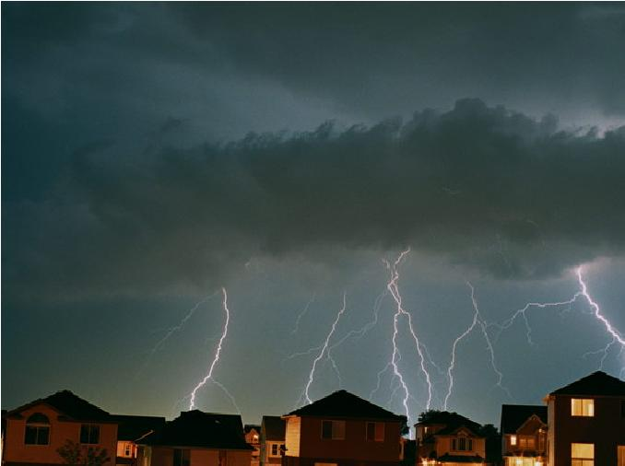
电磁学
电磁学:
研究物质电磁运动规律
电磁运动:
物质的又一种基本运动形式

Slide 2

主 要 内 容
静电场
静电场中的导体和电介质
恒定电流
稳恒磁场
磁场中的磁介质
电磁感应

Slide 3

第7章
静 电 场
相对观察者静止的电荷所激发的电场

Slide 4
本章主要内容
7.1 电荷 库仑定律
7.2 电场 电场强度
7.3 静电场的高斯定理
7.4 静电场的环路定理 电势能
7.5 电势 电势差 电势的叠加原理
7.6 等势面 电势梯度
7.7 电荷在外电场中的静电势能

Slide 5
教学基本要求
1. 掌握电场强度与电势的概念以及场强叠加原理和电势叠加原理。掌握电势与场强的积分关系。能利用叠加原理，结合对称分析，计算一些简单问题中的场强和电势。
2. 理解静电场的两个基本规律：高斯定理和环路定理。掌握用高斯定理计算场强的条件和方法。
3. 理解电偶极矩的概念，能计算电偶极子在均匀电场中所受的力矩。
4. 理解电通量的概念，能分析、计算一些简单情形的电通量。

Slide 6
7.1 电荷 库仑定律
一、电荷
二、库仑定律

Slide 7
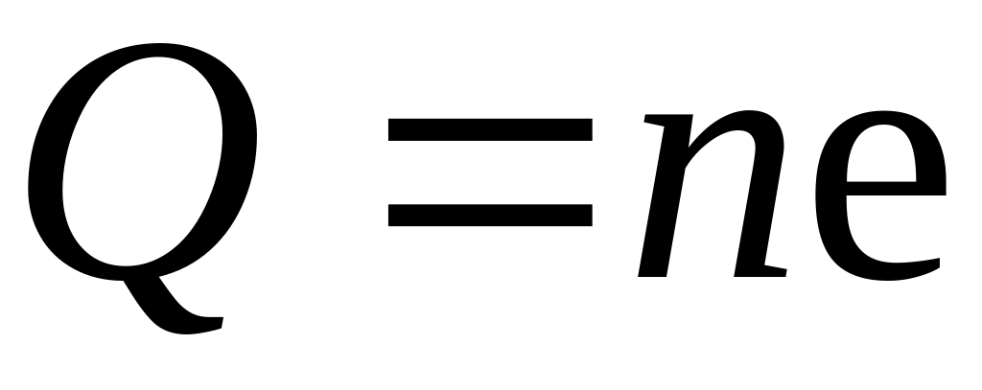
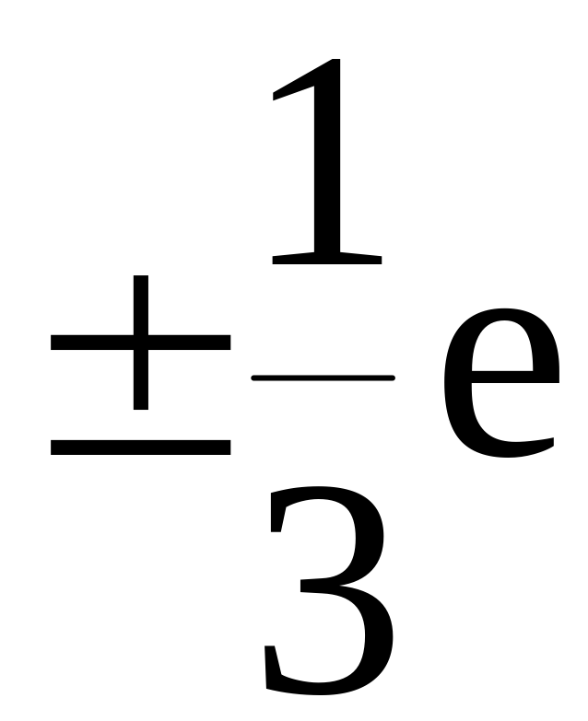
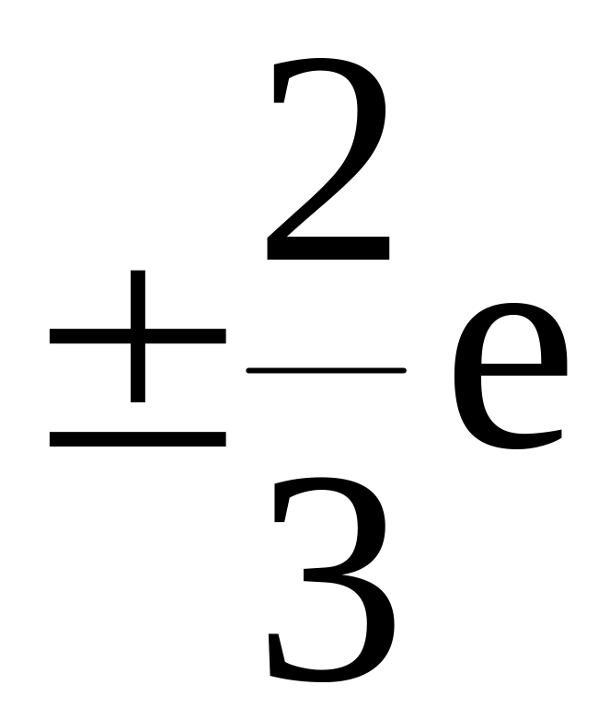
一、电荷
两种电荷
1. 电荷的种类
2. 电荷的量子性
1964年盖尔—曼提出夸克模型：
3. 电荷守恒
在一个和外界没有电荷交换的系统内，正负电荷的代数和在任何物理过程中保持不变。——电荷守恒定律
是物理学中普遍的基本定律
4. 电荷的相对论不变性
电荷的电量与它的运动状态无关，和参考系无关。

Slide 8
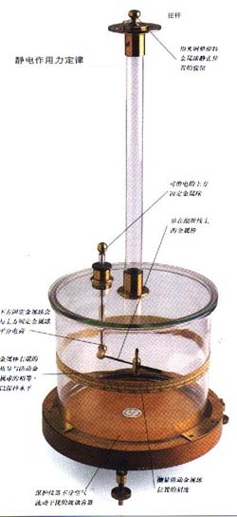
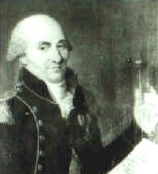
二、库仑定律
库仑(1736 ~ 1806)
法国工程师、
物理学家。
1777年开始研究静电和磁力问题，发明扭秤。1779年对摩擦力进行分析，提出有关润滑剂的科学理论。1785-1789年，用扭秤测量静电力和磁力，导出著名的库仑定律。
点电荷
扭秤
当带电体本身的线度与所研究的问题中所涉及的距离相比可忽略不计时，可以把带电体看作点电荷。
说明：
1）相对概念
2）带电量不一定少

Slide 9
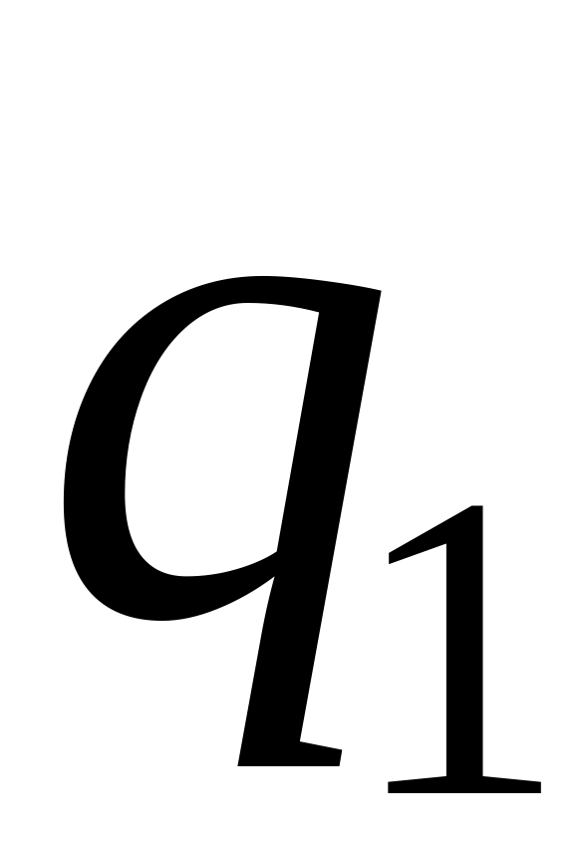
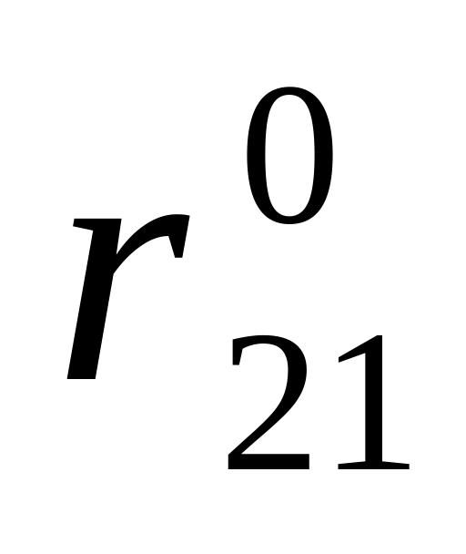
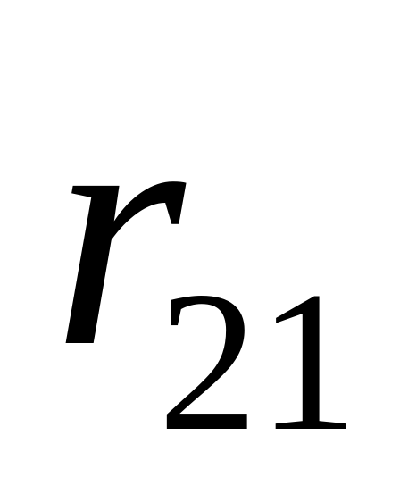
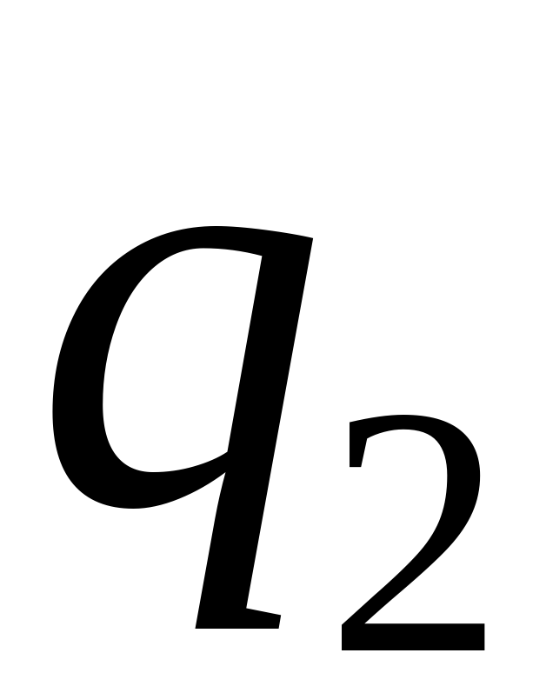
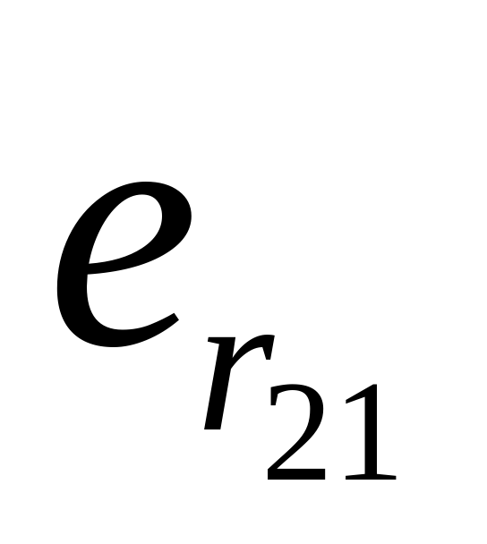
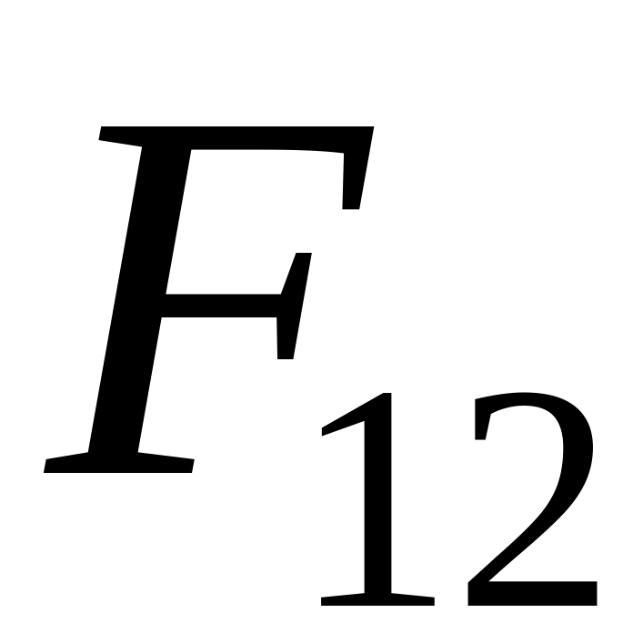

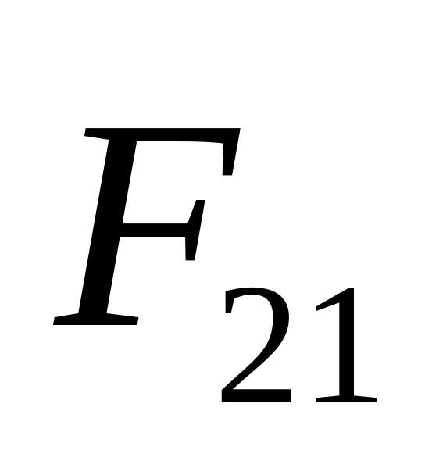
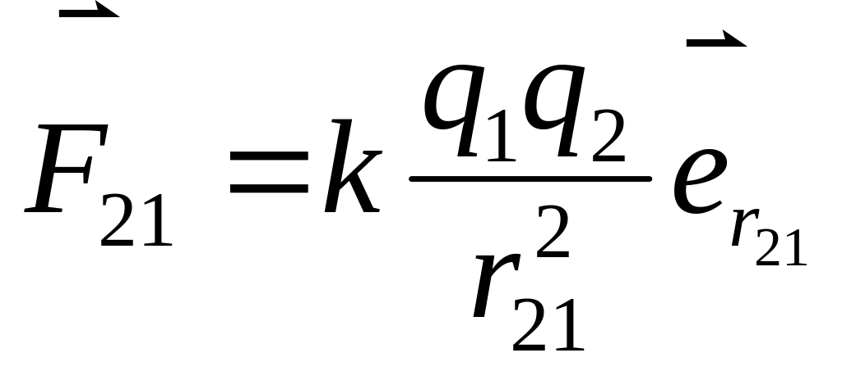
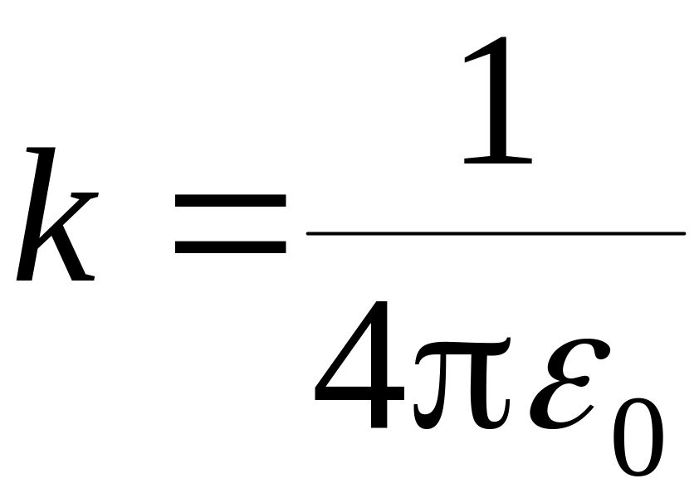
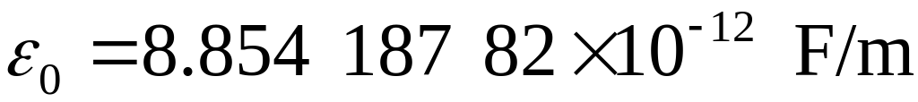
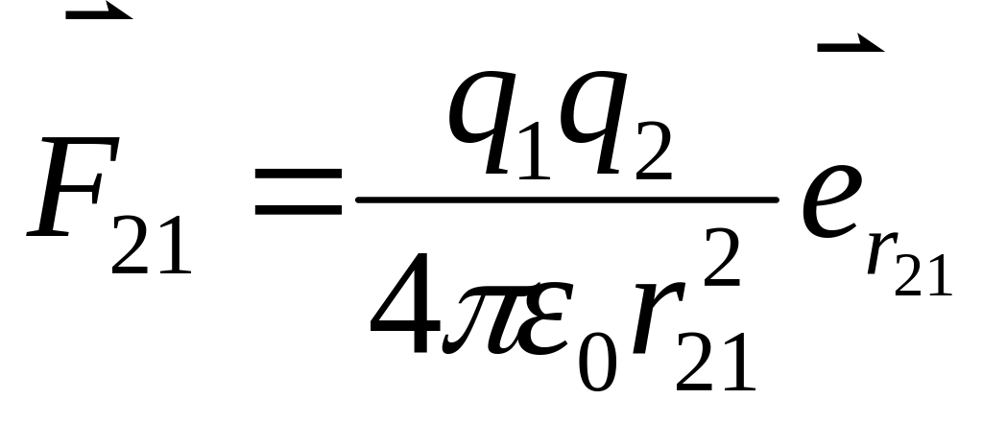
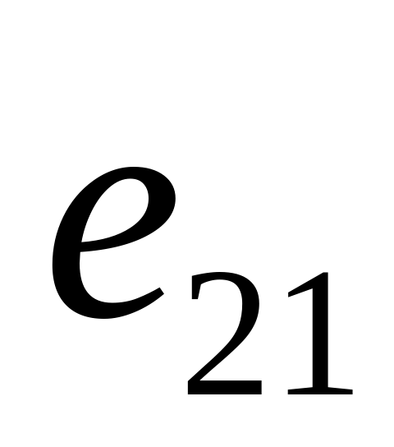
库仑定律：
在真空中，两个静止的点电荷之间的相互作用力的大小与这两个电荷所带电量的乘积成正比，与它们之间距离的二次方成反比；作用力的方向沿着两点电荷的连线，同号电荷相斥，异号电荷相吸。
真空介电常量（真空电容率）
—从电荷1指向电荷2的单位矢量

Slide 10
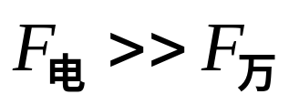
讨论：
(1) 库仑定律适用于真空中的点电荷；
(2) 库仑力满足牛顿第三定律；
(3) 一般
(4) 是基本实验规律；宏观、微观均适用；
(5) 库仑力可以叠加：
两个以上的点电荷对一个点电荷的作用力，等于各个点电荷单独存在时对该点电荷作用力的矢量和。
——静电力的叠加原理

Slide 11
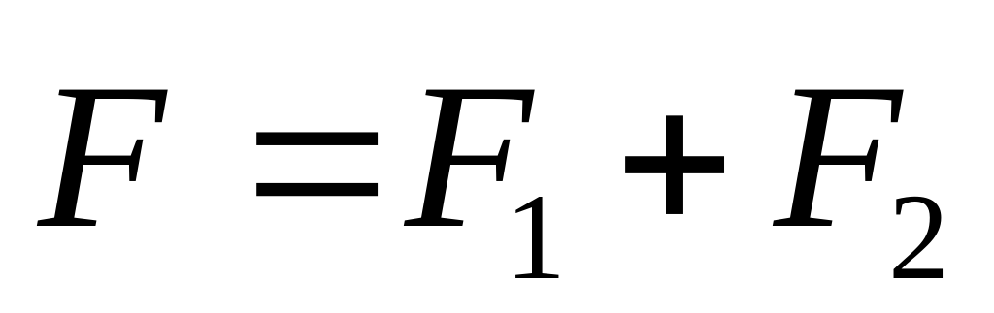
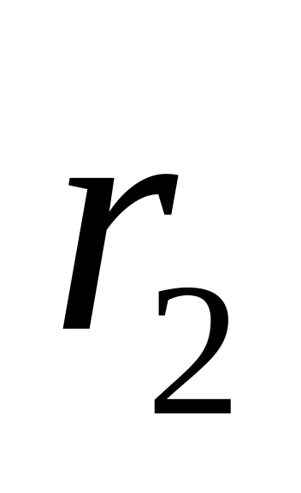

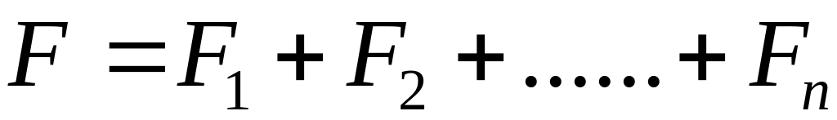
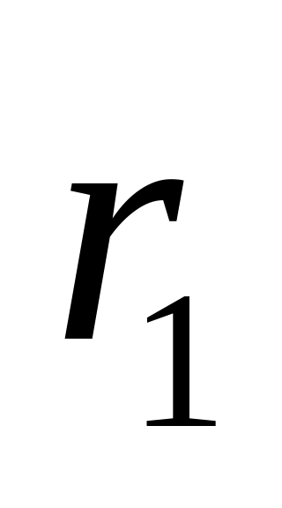
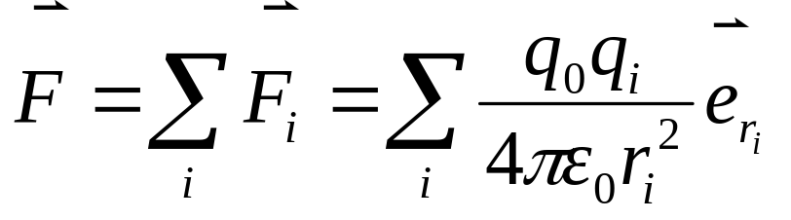
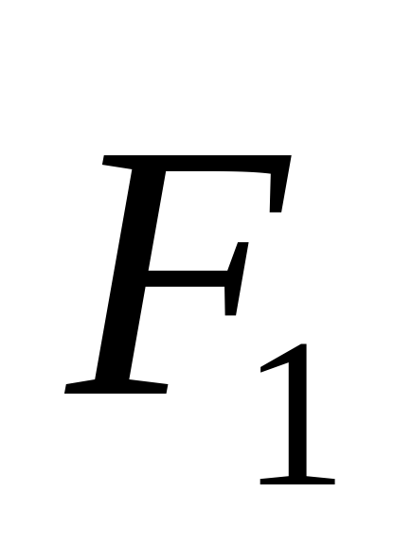
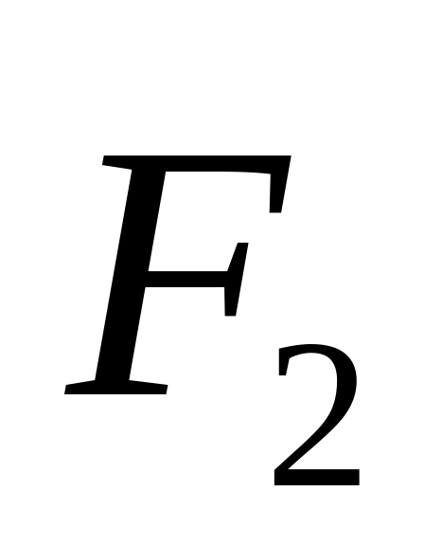

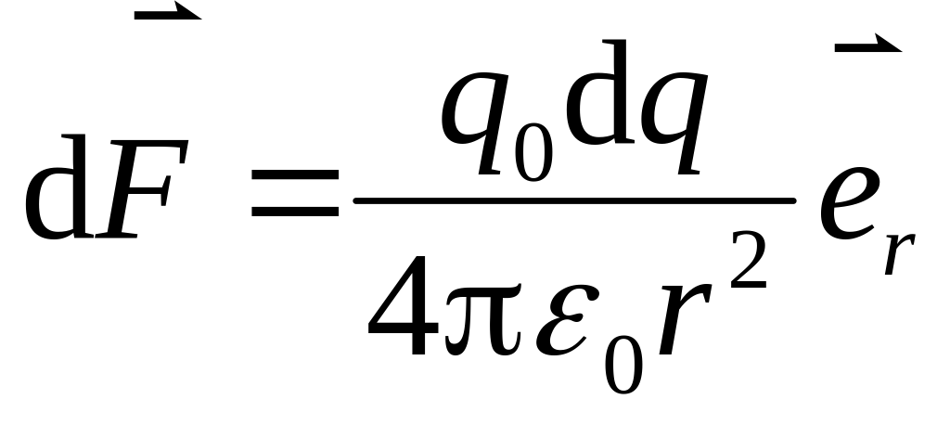
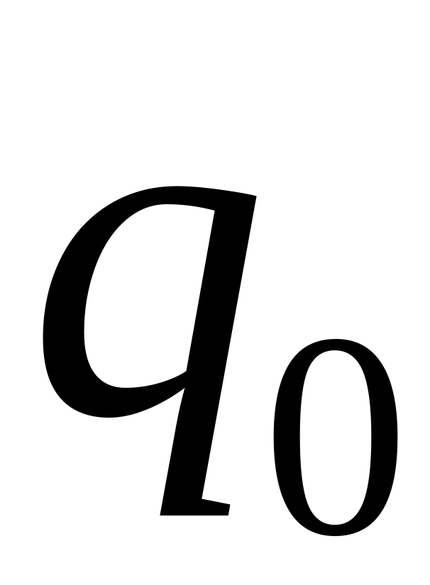
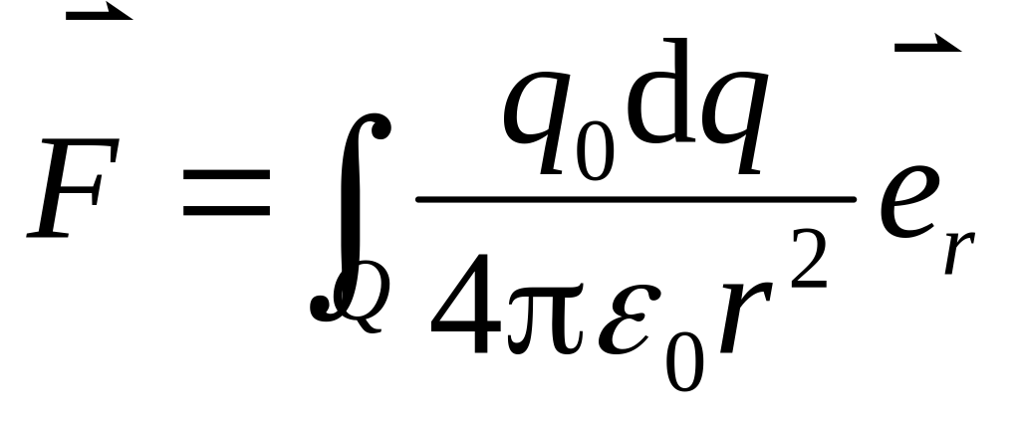
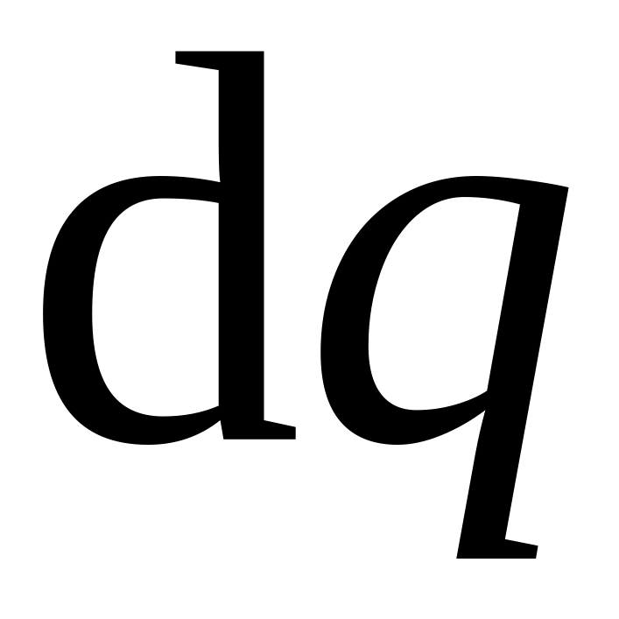
q₀ 受的力：
对n个点电荷：
对电荷连续分布的带电体：
r
Q

Slide 12
7.2 电场 电场强度
一、电场
二、电场强度
三、电场强度的计算

Slide 13

一、电场
早期：超距作用理论
电荷
电荷
后来：法拉第提出近距作用，并提出力线和场的概念
电荷
电场
电荷
在任何电荷的周围，都存在一种特殊形态的物质——电场。
静电场—— 静电荷在其周围所激发的特殊形态的物质。
力的表现
—— 电场强度
静电场对外表现
功的表现
—— 电势

Slide 14






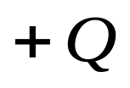



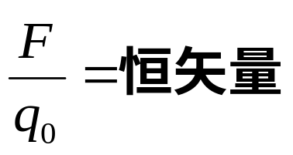
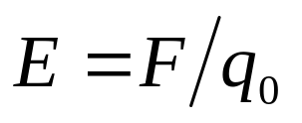
二、电场强度
电量充分地小
线度足够地小
检验电荷q₀
条件
1.在电场的不同点上放同样的检验电荷q_{o}
结论：
电场中各处的力学性质不同。
2.在电场的同一点上放不同的检验电荷
结论：
只要有电荷就有电场存在, 与是否引入检验电荷无关!
电场强度定义：
物理意义：等于单位正电荷在该点所受电场力
单位： N/C ； V/m 。

Slide 15
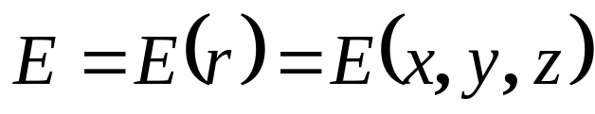






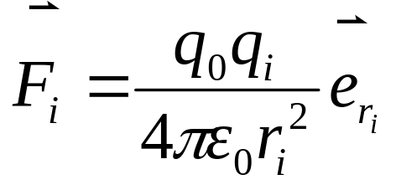






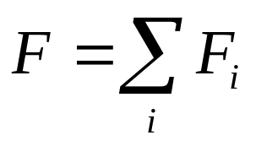
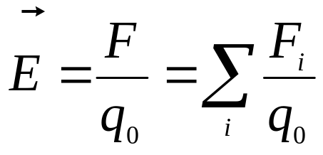

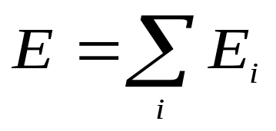
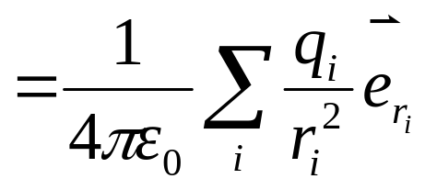
讨论：
(1) 电场强度是矢量
(2) 多个点电荷存在时，场强的计算
点电荷q_{i} 对q₀的作用力
由力的叠加原理得q₀所受合力
处总电场强度
电场强度的叠加原理

Slide 16
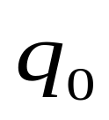

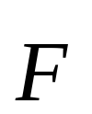


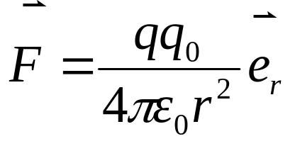

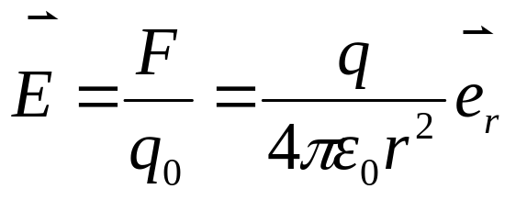




三、电场强度的计算
(1) 点电荷的电场强度

Slide 17
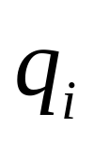

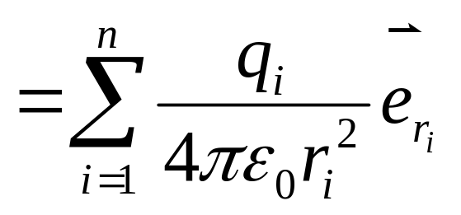
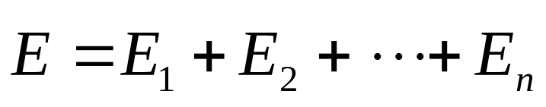
（2）点电荷系的场强
如果电场由 n 个点电荷共同激发，
根据电场强度叠加原理，可知空间某点的电场场强为：
q₀

Slide 18

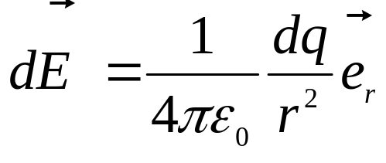


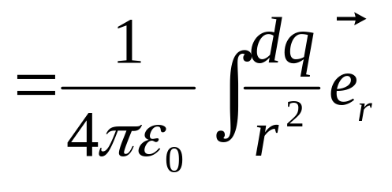

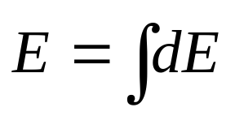

（3）电荷连续分布的带电体的场强
思路：把带电体看作是由许多个电荷元组成，然后利用
场强叠加原理。
d
q
注意：在具体计算时，要化成标量积分，即先分解，再积分。

Slide 19




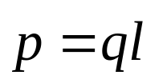













例7.1 电偶极子的电场强度
(靠得很近的等量异号点电荷对)
— 电偶极子的轴
— 电偶极矩
求：电偶极子轴线延长线上一点和轴线的中垂线上一点的场强。
解：(1) 轴线延长线上一点的场强

Slide 20














(2) 轴线中垂线上某一点的场强

Slide 21





















例7.2 正电荷均匀分布在一根长直细棒上，此棒电荷线密度为λ。试计算距细棒垂直距离为a的P点的场强。已知P点与细棒两端的连线与X轴的夹角分别为θ₁和θ ₂。
解：

Slide 22










讨论：均匀带电细棒为无限长时
均匀带电细棒为半无限长时

Slide 23














例7.3 计算一个半径为R均匀带电量为+q的圆环轴线上场强的分布。
根据对称性：

Slide 24










讨论：
（1）
—点电荷电场强度
（2）
—环心处场强为零
（3）
此处为电场强度极大值的位置

Slide 25















例7.4 一个半径为R均匀带电薄圆盘，其电荷面密度为σ。
求：圆盘轴线上场强的分布。
方向沿x轴
讨论：
无限大均匀带电平面，
—— 过渡到点电荷场强

Slide 26


















例7.5 一均匀带电半圆环，半径为R，总电量为Q。
求：环心o处的电场强度。
解：

Slide 27
重点：
库仑定律、电场强度及其计算
难点：
连续带电体电场强度的计算
问题处理思路：
选取电荷元，表示相应的电场强度；
判断各电荷元的电场方向在所研究点处是否一致；
不一致要按坐标分量进行计算，一致可直接算；
运用矢量合成计算总的电场强度。

Slide 28

课下认真研究教材中有关例题。
完成作业：
2.1-1，2.1-2
2.1-7，2.1-19
2.1-21
谢 谢 大 家

